Slide 1
Основы нейронных сетей.
3 Лекция –
Проблемы обучения нейронных сетей.

Slide 2
Методы регрессии – основа работы нейронных сетей
3 Лекция –
Проблемы обучения нейронных сетей.
Основы нейронных сетей.

Slide 3
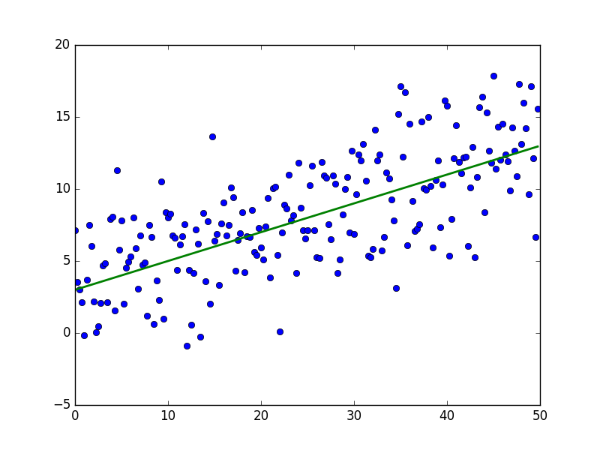
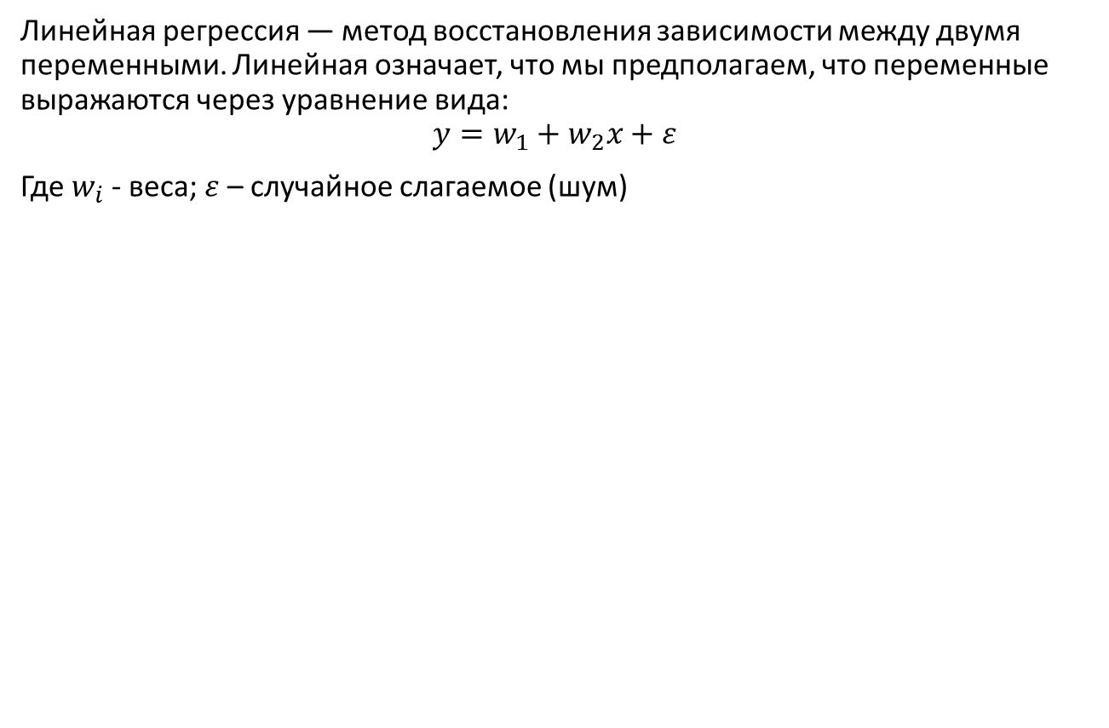
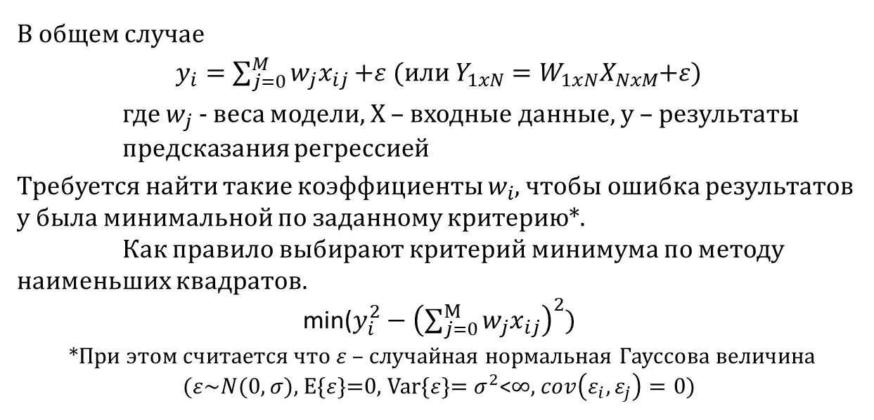
Линейная Регрессия – самый простой алгоритм машинного обучения
Линейная регрессия — метод восстановления зависимости между двумя переменными. Линейная означает, что мы предполагаем, что переменные выражаются через уравнение вида:
$$y=w_{1}+w_{2}x+ε$$
Где $w_{i}$ - веса; $ε$ – случайное слагаемое (шум)
y
Таким образом задача – найти линию, которая бы наилучшим образом описывала экспериментальный набор данных.
x
В общем случае
$y_{i}=\sum_{j=0}^{M}{w_{j}x_{ij}}$ +$ε$ (или $Y_{1xN}=W_{1xN}X_{NxM}$+$ε$)
где $w_{j}$ - веса модели, X – входные данные, y – результаты предсказания регрессией
Требуется найти такие коэффициенты $w_{i}$, чтобы ошибка результатов y была минимальной по заданному критерию*.
Как правило выбирают критерий минимума по методу наименьших квадратов.
min($y_{i}^{2}−{\left(\sum_{j=0}^{M}{w_{j}x_{ij}}\right)}^{2})$
*При этом считается что $ε$ – случайная нормальная Гауссова величина ($ε\sim N(0,σ)$, E{$ε$}=0, Var{$ε$}= $σ^{2}$<$∞$, $cov\left(ε_{i},ε_{j}\right)=0$)

Slide 4
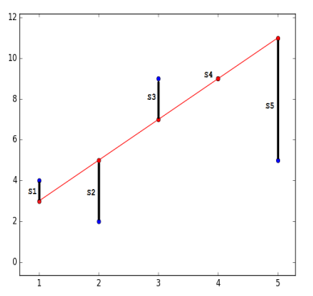
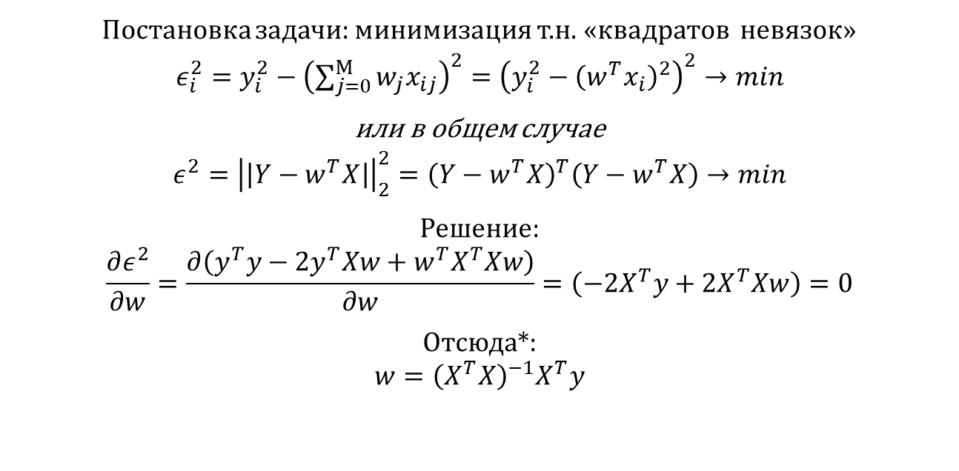
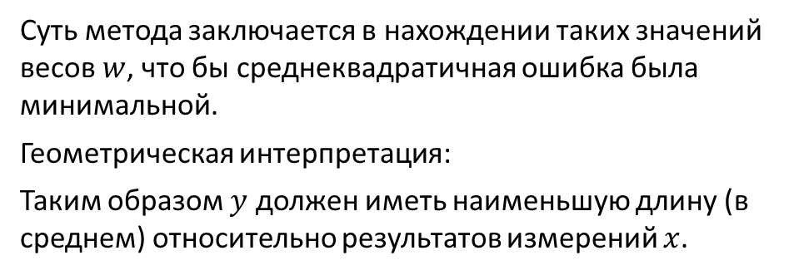
Метод наименьших квадратов
Суть метода заключается в нахождении таких значений весов $w$, что бы среднеквадратичная ошибка была минимальной.
Геометрическая интерпретация:
Таким образом $y$ должен иметь наименьшую длину (в среднем) относительно результатов измерений $x$.
Постановка задачи: минимизация т.н. «квадратов невязок»
$ε_{i}^{2}=y_{i}^{2}−{\left(\sum_{j=0}^{M}{w_{j}x_{ij}}\right)}^{2}={\left(y_{i}^{2}−{\left(w^{T}x_{i}\right)}^{2}\right)}^{2}→min$
или в общем случае
$ε^{2}={\left|\left|Y−w^{T}X\right|\right|}_{2}^{2}={\left(Y−w^{T}X\right)}^{T}\left(Y−w^{T}X\right)→min$
Решение:
$$\frac{∂ε^{2}}{∂w}=\frac{∂\left(y^{T}y−2y^{T}Xw+w^{T}X^{T}Xw\right)}{∂w}=\left(−2X^{T}y+2X^{T}Xw\right)=0$$
Отсюда*:
$$w={\left(X^{T}X\right)}^{−1}X^{T}y$$
*Решение оптимально по теореме Гаусса-Маркова, для нормального распределения совпадает с методом максимального правдоподобия и другими. Работает для любого симметричного распределения.

Slide 5
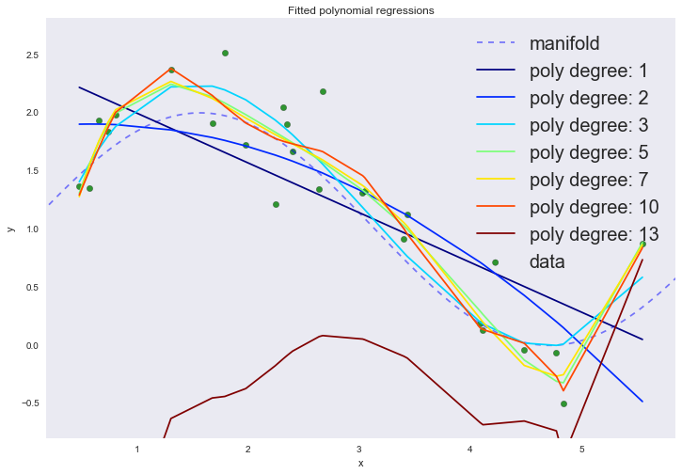
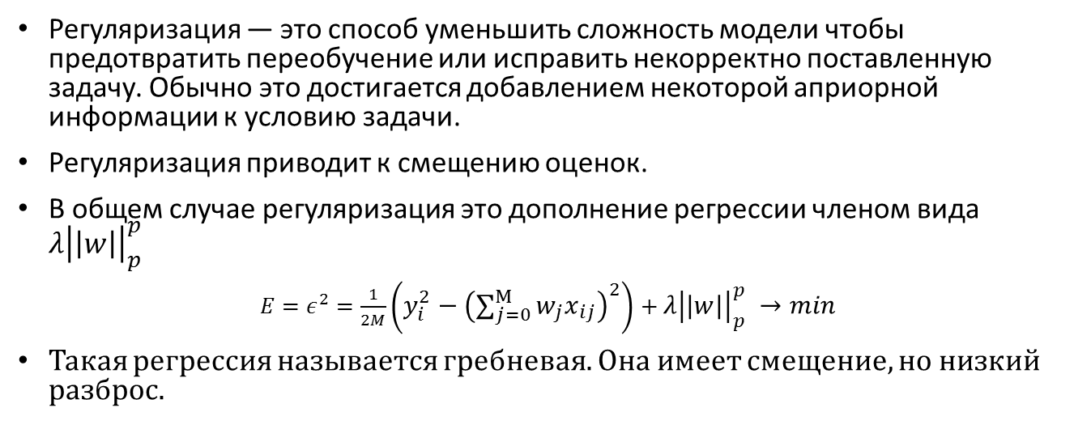
Проблемы регрессии плохо обусловленных данных. Регуляризация.
Рассмотрим пример регрессии для аппроксимации кривой.
$$Y = w_{0}+w_{1}x+w_{2}x^{2}+…+w_{n}x^{n}$$
Данные плохо обусловлены, степени выше 3 приводят к Переобучению – снижению точности.
Добавление данных может привести
к сильному изменению коэффициентов w
Регуляризация — это способ уменьшить сложность модели чтобы предотвратить переобучение или исправить некорректно поставленную задачу. Обычно это достигается добавлением некоторой априорной информации к условию задачи.
Регуляризация приводит к смещению оценок.
В общем случае регуляризация это дополнение регрессии членом вида $λ{\left|\left|w\right|\right|}_{p}^{p}$
${E=ε}^{2}=\frac{1}{2M}\left(y_{i}^{2}−{\left(\sum_{j=0}^{M}{w_{j}x_{ij}}\right)}^{2}\right)+λ{\left|\left|w\right|\right|}_{p}^{p} →min$
Такая регрессия называется гребневая. Она имеет смещение, но низкий разброс.
*С точки зрения Байесовской теории вероятности параметр $λ$ должен быть 1/2var(w), что соответствует гипотезе об априорном нормальном распределении.
*В общем случае возможна L^{p} регуляризация (напр. P=0.5 или P=3), при этом слагаемое будет

Slide 6
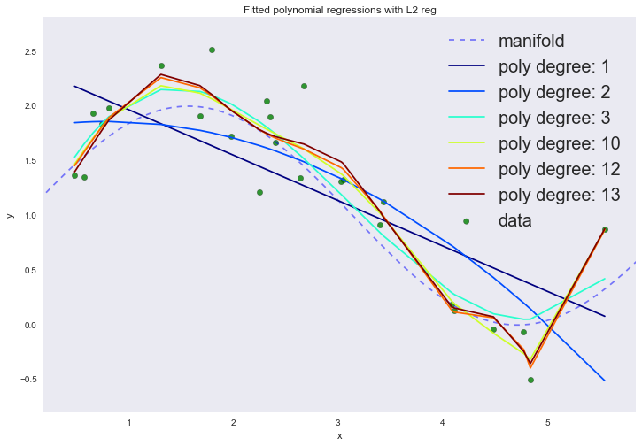
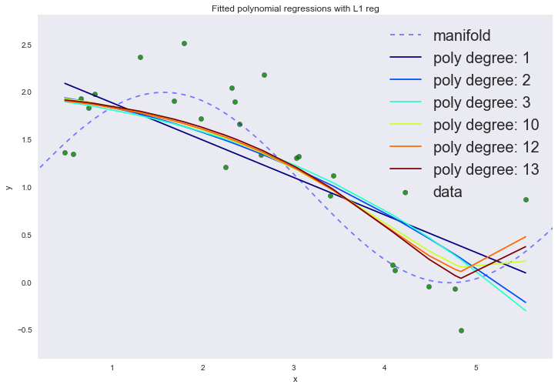
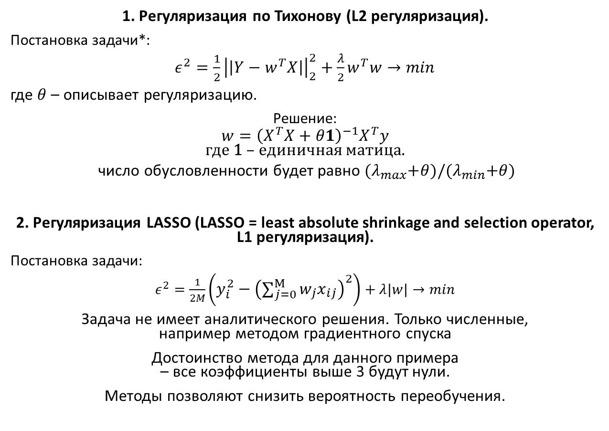
Проблемы регрессии плохо обусловленных данных. Регуляризация.
1. Регуляризация по Тихонову (L2 регуляризация).
Постановка задачи*:
$ε^{2}=\frac{1}{2}{\left|\left|Y−w^{T}X\right|\right|}_{2}^{2}+\frac{λ}{2}w^{T}w→min$
где $θ$ – описывает регуляризацию.
Решение:
$$w={\left(X^{T}X+θ1\right)}^{−1}X^{T}y$$
где 1 – единичная матица.
число обусловленности будет равно ${(λ}_{max}+θ)$/${(λ}_{min}+θ)$
2. Регуляризация LASSO (LASSO = least absolute shrinkage and selection operator, L1 регуляризация).
Постановка задачи:
$ε^{2}=\frac{1}{2M}\left(y_{i}^{2}−{\left(\sum_{j=0}^{M}{w_{j}x_{ij}}\right)}^{2}\right)+λ|w|→min$
Задача не имеет аналитического решения. Только численные, например методом градиентного спуска
Достоинство метода для данного примера – все коэффициенты выше 3 будут нули.
Методы позволяют снизить вероятность переобучения.
*В общем случае возможна постановка вида ${\left|\left|Гw\right|\right|}_{2}^{2} ,$где Г -некоторая матрица коэффициентов$.$

Slide 7
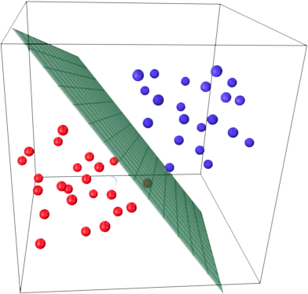
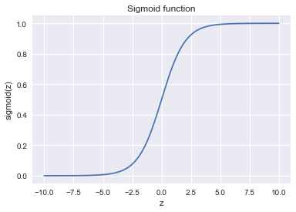
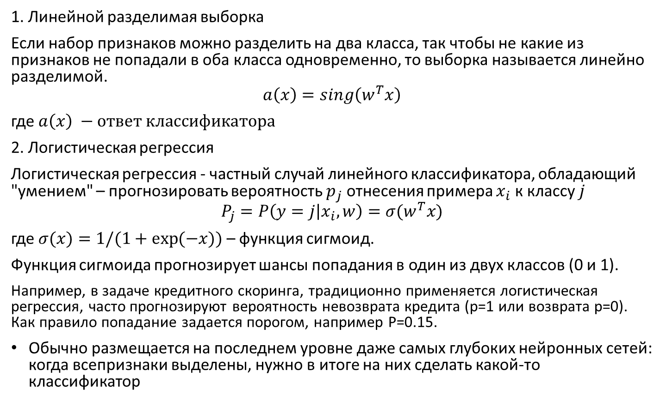
Логистическая регрессия (классификация)
1. Линейной разделимая выборка
Если набор признаков можно разделить на два класса, так чтобы не какие из признаков не попадали в оба класса одновременно, то выборка называется линейно разделимой.
$$a\left(x\right)=sing\left(w^{T}x\right)$$
где $a\left(x\right) −ответ классификатора$
2. Логистическая регрессия
Логистическая регрессия - частный случай линейного классификатора, обладающий "умением" – прогнозировать вероятность $p_{j}$ отнесения примера $x_{i}$ к классу $j$
$$P_{j}=P\left(y=j | x_{i},w\right)=σ(w^{T}x)$$
где $σ(x)=1/(1+\exp{(−x)})$ – функция сигмоид.
Функция сигмоида прогнозирует шансы попадания в один из двух классов (0 и 1).
Например, в задаче кредитного скоринга, традиционно применяется логистическая регрессия, часто прогнозируют вероятность невозврата кредита (p=1 или возврата p=0). Как правило попадание задается порогом, например P=0.15.
Обычно размещается на последнем уровне даже самых глубоких нейронных сетей: когда всепризнаки выделены, нужно в итоге на них сделать какой-то классификатор

Slide 8
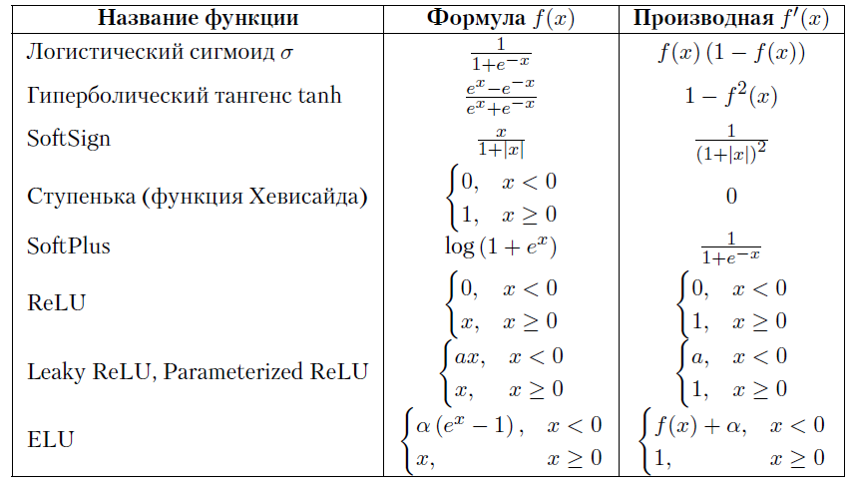
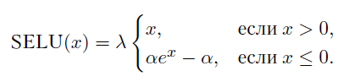
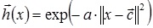
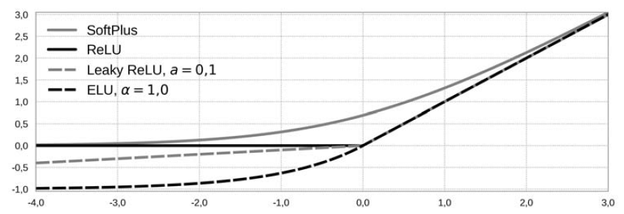
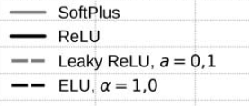
Логическая регрессия. Функции активации
Самоорганизующиеся сесть
Радиальная сеть

Slide 9
Методы градиентного спуска – метод оптимизации весов НС
3 Лекция –
Проблемы обучения нейронных сетей.
Основы нейронных сетей.

Slide 10
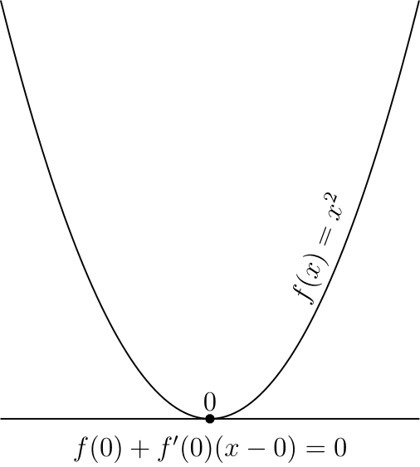
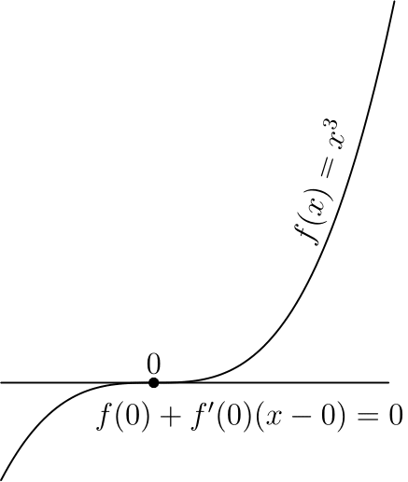
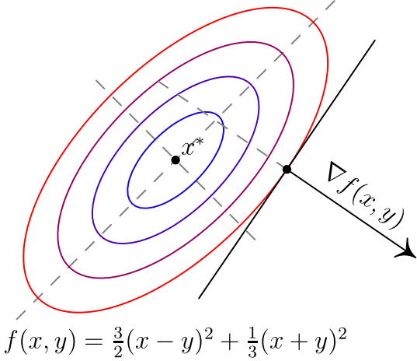
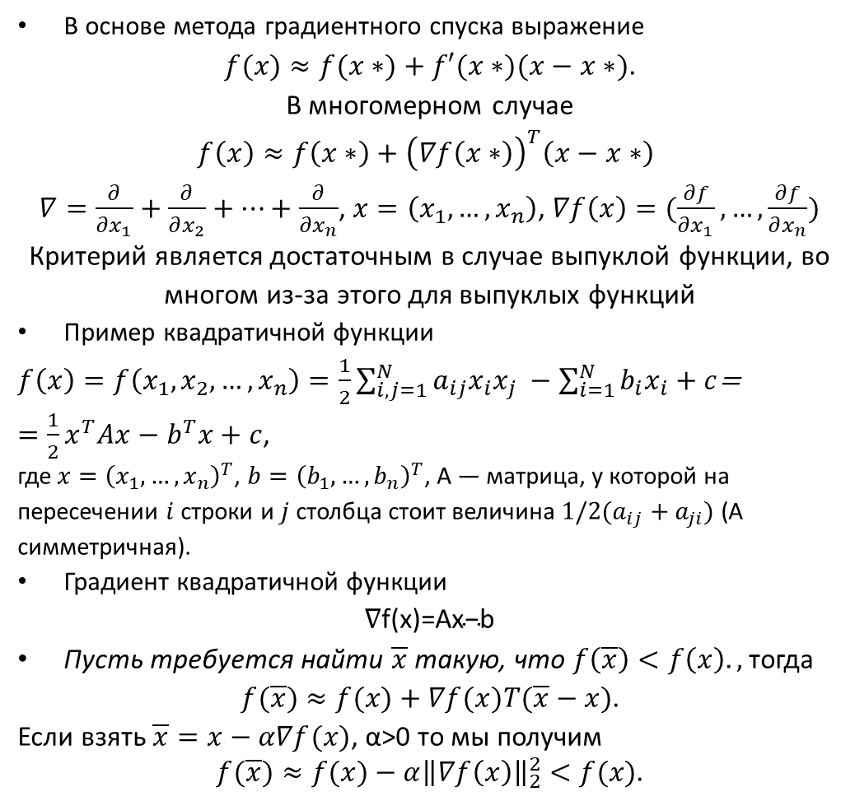
Метод градиентного спуска (SGD)
В основе метода градиентного спуска выражение
$$f(x)≈f(x∗)+f′(x∗)(x−x∗).$$
В многомерном случае
$f\left(x\right)≈f\left(x∗\right)+{\left(∇f\left(x∗\right)\right)}^{T}\left(x−x∗\right)$
$∇=\frac{∂}{∂x_{1}}+\frac{∂}{∂x_{2}}+…+\frac{∂}{∂x_{n}}$, $x=\left(x_{1},…,x_{n}\right)$, $∇f\left(x\right)=(\frac{∂f}{∂x_{1}},…,\frac{∂f}{∂x_{n}})$
Критерий является достаточным в случае выпуклой функции, во многом из-за этого для выпуклых функций
Пример квадратичной функции
$f\left(x\right)=f\left(x_{1},x_{2},…,x_{n}\right)=\frac{1}{2}\sum_{i,j=1}^{N}{a_{ij}x_{i}x_{j}} −\sum_{i=1}^{N}{b_{i}x_{i}}+c$=
$=\frac{1}{2}x^{T}Ax−b^{T}x+c$,
где$x={\left(x_{1},…,x_{n}\right)}^{T}$, $b={\left(b_{1},…,b_{n}\right)}^{T}$, A — матрица, у которой на пересечении $i$ строки и $j$столбца стоит величина $1/2(a_{ij}+a_{ji})$ (A симметричная).
Градиент квадратичной функции $\text{∇}\text{f}\text{(}\text{x}\text{)=}\text{Ax}\text{−}\text{b}$
Пусть требуется найти $\overline{x}$ такую, что $f\left(\overline{x}\right)<f\left(x\right). ,$тогда
$f(\overline{x})≈f(x)+∇f(x)T(\overline{x}−x).$
Если взять $\overline{x}=x−α∇f(x)$, α>0 то мы получим
$$f(\overline{x})≈f(x)−α{\left\|∇f\left(x\right)\right\|}_{2}^{2}<f(x).$$
Выпуклая функция
Пример вогнутой функции

Slide 11
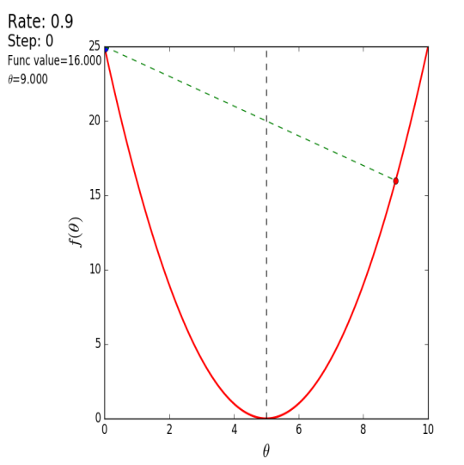
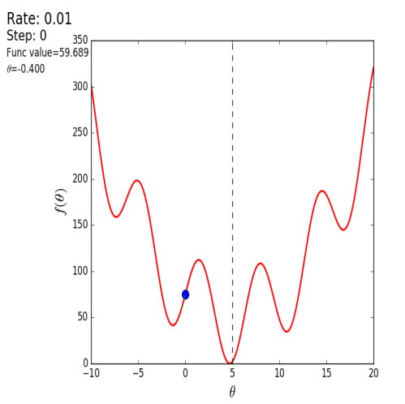
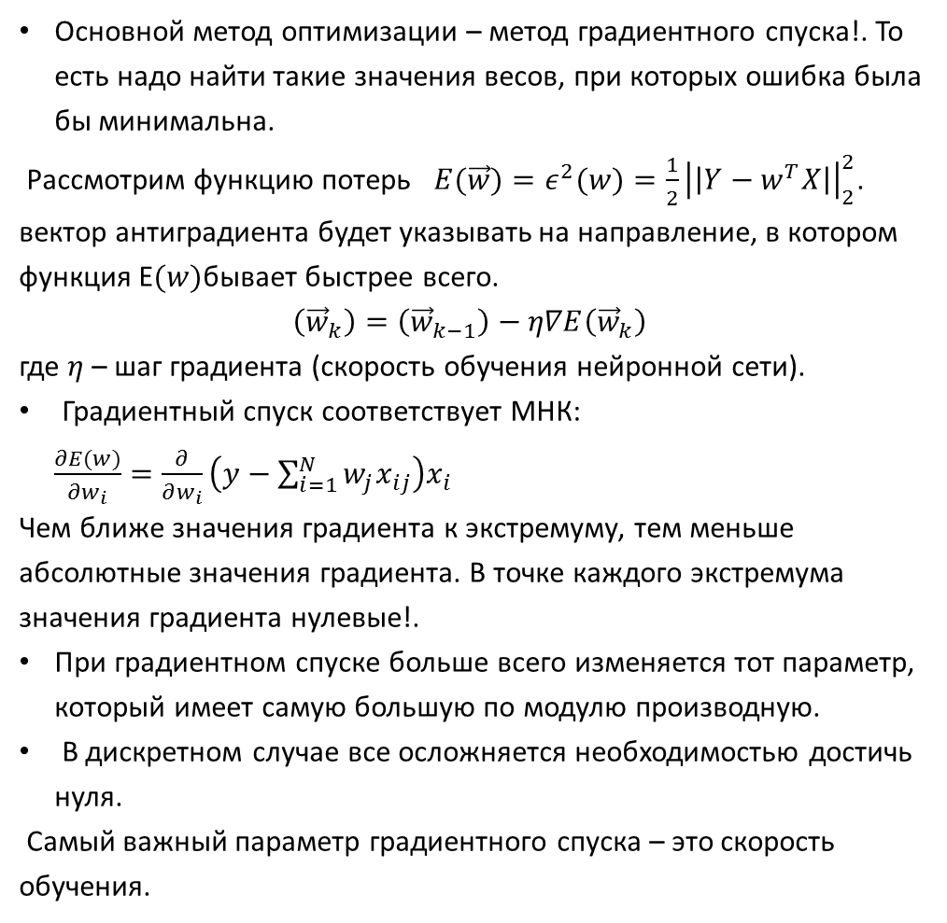
Метод градиентного спуска (SGD)
Основной метод оптимизации – метод градиентного спуска!. То есть надо найти такие значения весов, при которых ошибка была бы минимальна.
Рассмотрим функцию потерь ${E(\vec{w})=ε}^{2}(w)=\frac{1}{2}{\left|\left|Y−w^{T}X\right|\right|}_{2}^{2}$.
вектор антиградиента будет указывать на направление, в котором функция E$(w)$бывает быстрее всего.
$$\left({\vec{w}}_{k}\right)=\left({\vec{w}}_{k−1}\right)−η∇E\left({\vec{w}}_{k}\right)$$
где $η$ – шаг градиента (скорость обучения нейронной сети).
Градиентный спуск соответствует МНК: $\frac{∂E(w)}{∂w_{i}}=\frac{∂}{∂w_{i}}\left(y−\sum_{i=1}^{N}{w_{j}x_{ij}}\right)x_{i}$
Чем ближе значения градиента к экстремуму, тем меньше абсолютные значения градиента. В точке каждого экстремума значения градиента нулевые!.
При градиентном спуске больше всего изменяется тот параметр, который имеет самую большую по модулю производную.
В дискретном случае все осложняется необходимостью достичь нуля.
Самый важный параметр градиентного спуска – это скорость обучения.
Разность значений между точками тем меньше, чем ближе к минимуму
Пример «плохой» функции, много минимумов

Slide 12
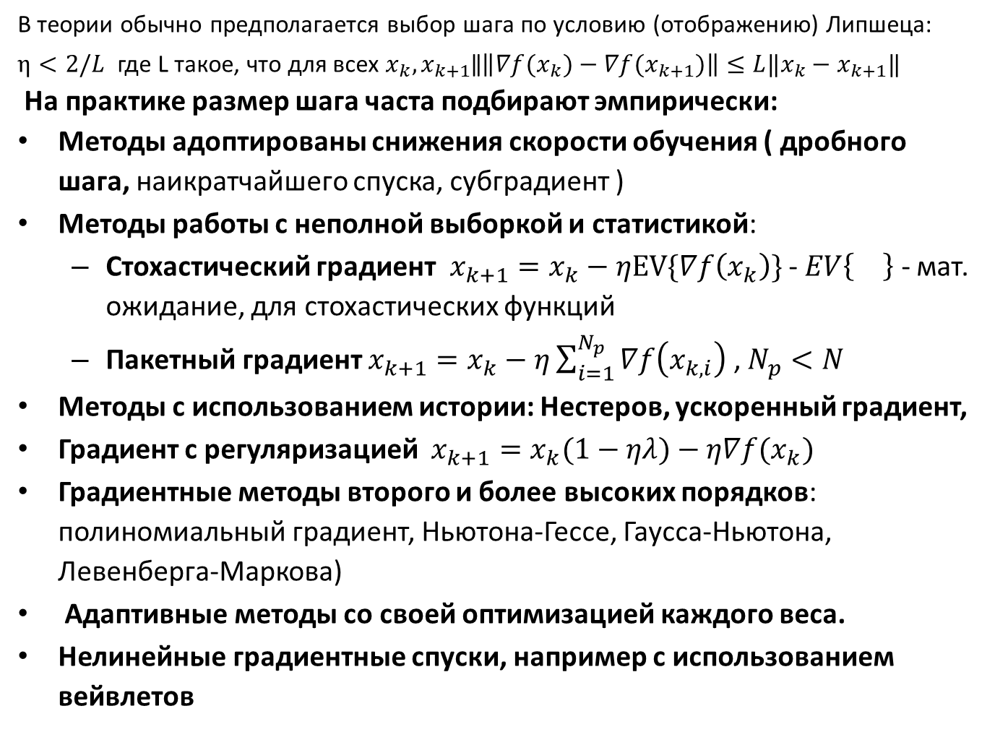
Метод градиентного спуска. Разновидности метода
В теории обычно предполагается выбор шага по условию (отображению) Липшеца:
$η<2/L$ где L такое, что для всех $x_{k},x_{k+1}$‖$\left\|∇f(x_{k})−∇f(x_{k+1})\right\|≤L‖x_{k}−x_{k+1}‖$
На практике размер шага часта подбирают эмпирически:
Методы адоптированы снижения скорости обучения ( дробного шага, наикратчайшего спуска, субградиент )
Методы работы с неполной выборкой и статистикой:
Стохастический градиент $x_{k+1}=x_{k}−ηEV\{∇f\left(x_{k}\right)\}$ - $EV\left\{\right\}$ - мат. ожидание, для стохастических функций
Пакетный градиент $x_{k+1}=x_{k}−η\sum_{i=1}^{N_{p}}{∇f\left(x_{k,i}\right)}$ , $N_{p}<N$
Методы с использованием истории: Нестеров, ускоренный градиент,
Градиент с регуляризацией $x_{k+1}=x_{k}(1−ηλ)−η∇f(x_{k})$
Градиентные методы второго и более высоких порядков: полиномиальный градиент, Ньютона-Гессе, Гаусса-Ньютона, Левенберга-Маркова)
Адаптивные методы со своей оптимизацией каждого веса.
Нелинейные градиентные спуски, например с использованием вейвлетов

Slide 13
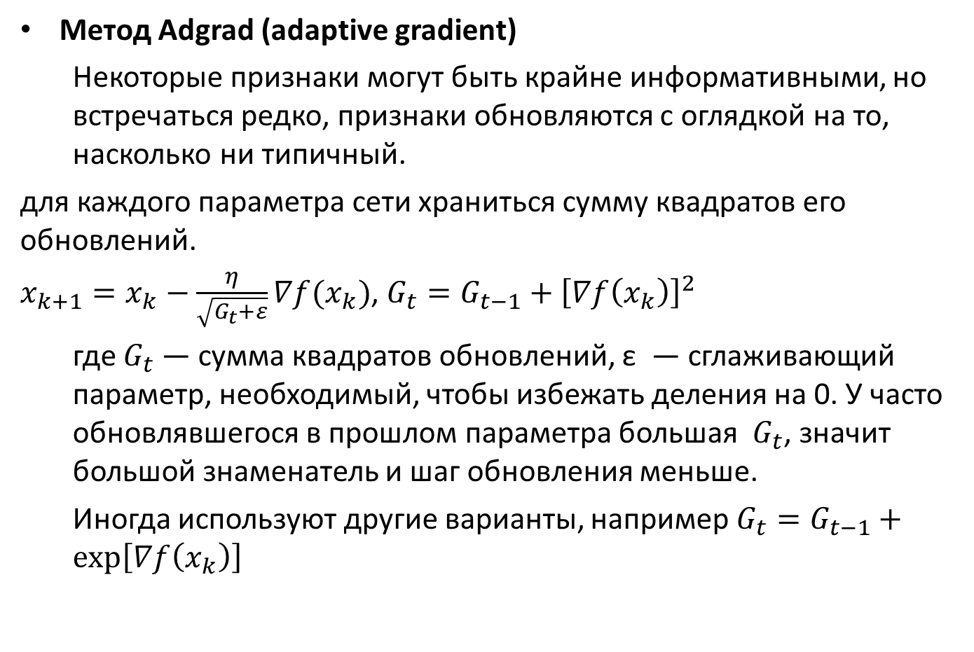
Специальные методы градиентного спуска в нейронных сетях.
Метод Adgrad (adaptive gradient)
Некоторые признаки могут быть крайне информативными, но встречаться редко, признаки обновляются с оглядкой на то, насколько ни типичный.
для каждого параметра сети храниться сумму квадратов его обновлений.
$x_{k+1}=x_{k}−\frac{η}{\sqrt{G_{t}+ε}}∇f(x_{k})$, $G_{t}=G_{t−1}+{\left[∇f\left(x_{k}\right)\right]}^{2}$
где $G_{t}$ — сумма квадратов обновлений, ε — сглаживающий параметр, необходимый, чтобы избежать деления на 0. У часто обновлявшегося в прошлом параметра большая $G_{t}$, значит большой знаменатель и шаг обновления меньше.
Иногда используют другие варианты, например $G_{t}=G_{t−1}+\exp\left[∇f\left(x_{k}\right)\right]$

Slide 14
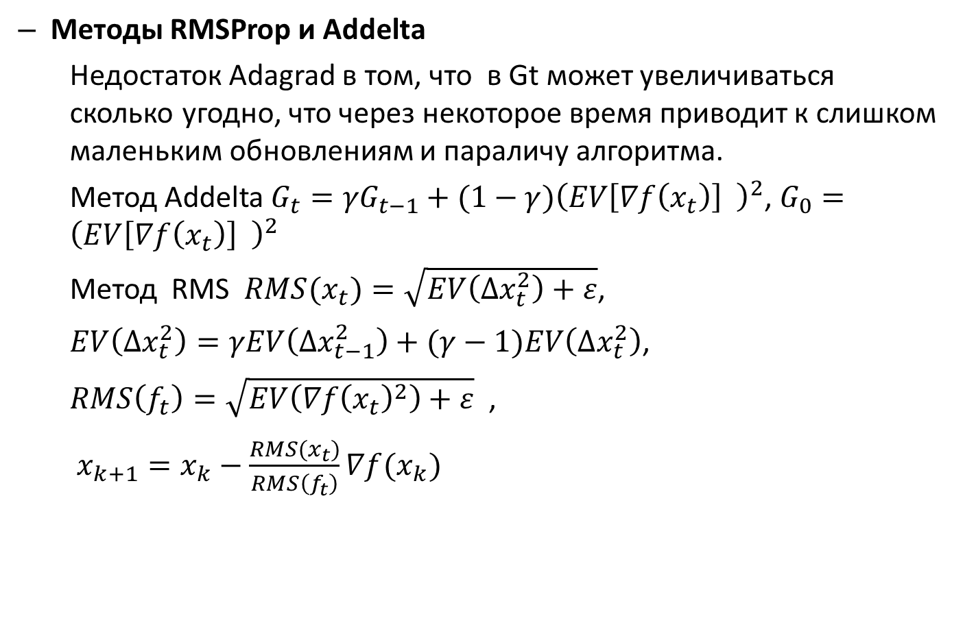
Специальные методы градиентного спуска в нейронных сетях.
Методы RMSProp и Addelta
Недостаток Adagrad в том, что в Gt может увеличиваться сколько угодно, что через некоторое время приводит к слишком маленьким обновлениям и параличу алгоритма.
Метод Addelta $G_{t}={γG}_{t−1}+{(1−γ)\left(EV\left[∇f\left(x_{t}\right)\right] \right)}^{2}$, $G_{0}={\left(EV\left[∇f\left(x_{t}\right)\right] \right)}^{2}$
Метод RMS $RMS(x_{t})=\sqrt{EV\left({∆x}_{t}^{2}\right)+ε}$,
$EV\left({∆x}_{t}^{2}\right)=γEV\left(∆x_{t−1}^{2}\right)+(γ−1)EV\left(∆x_{t}^{2}\right)$,
$RMS\left(f_{t}\right)=\sqrt{EV\left(∇f{\left(x_{t}\right)}^{2}\right)+ε}$ ,
$x_{k+1}=x_{k}−\frac{RMS(x_{t})}{RMS\left(f_{t}\right)}∇f(x_{k})$

Slide 15
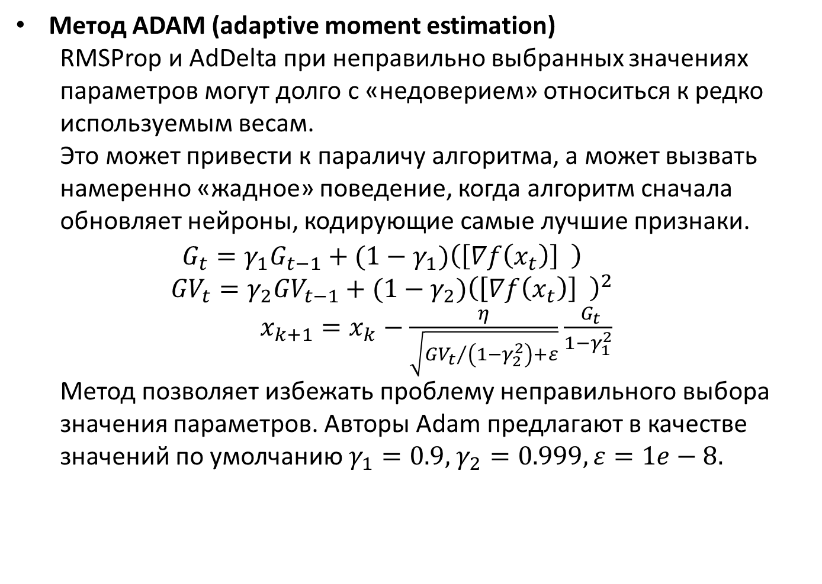
Специальные методы градиентного спуска в нейронных сетях.
Метод ADAM (adaptive moment estimation)
RMSProp и AdDelta при неправильно выбранных значениях параметров могут долго с «недоверием» относиться к редко используемым весам.
Это может привести к параличу алгоритма, а может вызвать намеренно «жадное» поведение, когда алгоритм сначала обновляет нейроны, кодирующие самые лучшие признаки.
$$G_{t}={γ_{1}G}_{t−1}+{(1−γ_{1})\left(\left[∇f\left(x_{t}\right)\right] \right)}^{}$$
$${GV}_{t}={γ_{2}GV}_{t−1}+{(1−γ_{2})\left(\left[∇f\left(x_{t}\right)\right] \right)}^{2}$$
$x_{k+1}=x_{k}−\frac{η}{\sqrt{{{GV}_{t}}/{\left(1−γ_{2}^{2}\right)}+ε}}$ $\frac{{ G}_{t}}{1−γ_{1}^{2}}$
Метод позволяет избежать проблему неправильного выбора значения параметров. Авторы Adam предлагают в качестве значений по умолчанию $γ_{1}=0.9,$ $γ_{2}=0.999, ε=1e−8.$

Slide 16
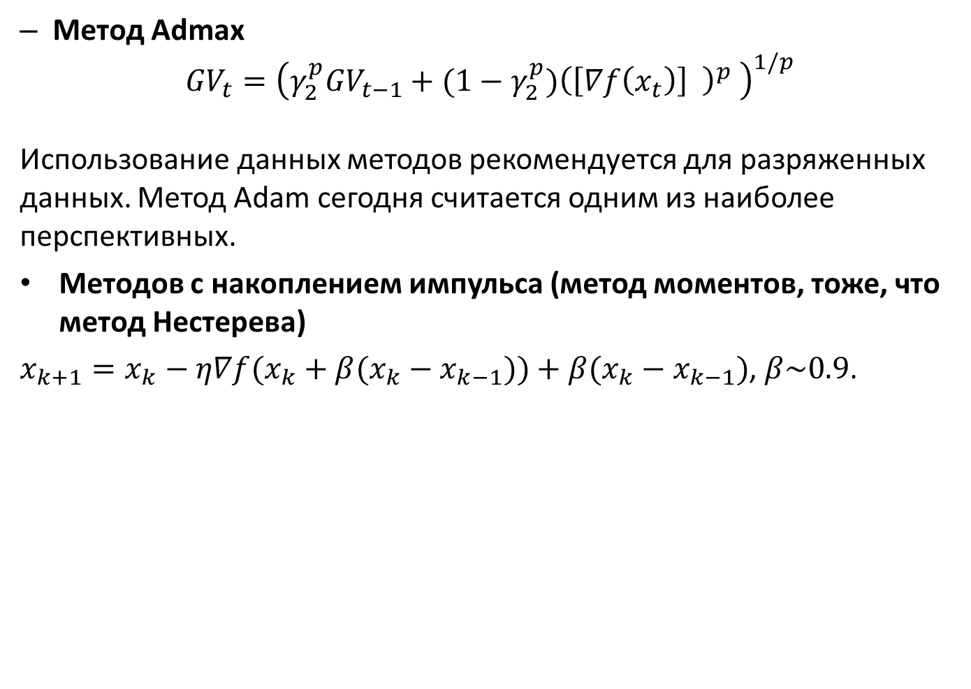
Специальные методы градиентного спуска в нейронных сетях.
Метод Admax
$${GV}_{t}={\left({γ_{2}^{p}GV}_{t−1}+{(1−γ_{2}^{p})\left(\left[∇f\left(x_{t}\right)\right] \right)}^{p} \right)}^{1/p}$$
Использование данных методов рекомендуется для разряженных данных. Метод Adam сегодня считается одним из наиболее перспективных.
Методов с накоплением импульса (метод моментов, тоже, что метод Нестерева)
$x_{k+1}=x_{k}−η∇f(x_{k}+β(x_{k}−x_{k−1}))+β(x_{k}−x_{k−1})$, $β\sim 0.9$.

Slide 17
Метод градиентного спуска. Обучение нейронных сетей
Практически все алгоритмы обучения современных нейронных сетей - модификации градиентного спуска
В нейронной сети целевая функция — это сложная композиция других функций, предполагается, что целевая функция гладкая и от нее можно взять производную.
Следует учитывать, что целевая функция вероятно не выпуклая – то есть локальный максимум не обязательно глобальный максимум, максимумов много.
В силу случайности весов и данных гарантировать минимум градиента нельзя
Если функция слабо обусловлена, то необходима регуляризировать.
Плохая поверхность потерь – градиентный спуск не гарантирует минимум
Хорошая функция потерь – градиентный спуск максимально оптимизирует веса

Slide 18
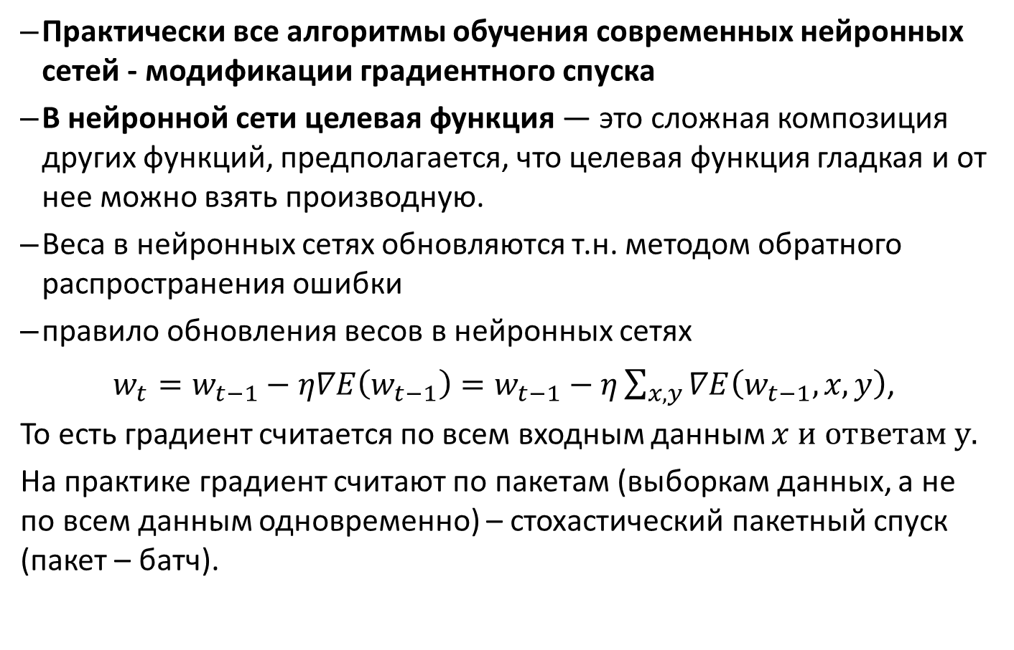
Метод градиентного спуска. Обучение нейронных сетей
Практически все алгоритмы обучения современных нейронных сетей - модификации градиентного спуска
В нейронной сети целевая функция — это сложная композиция других функций, предполагается, что целевая функция гладкая и от нее можно взять производную.
Веса в нейронных сетях обновляются т.н. методом обратного распространения ошибки
правило обновления весов в нейронных сетях
$w_{t}=w_{t−1}−η∇E\left(w_{t−1}\right)=w_{t−1}−η\sum_{x,y}{∇E\left(w_{t−1}, x,y\right)}$,
То есть градиент считается по всем входным данным $x и ответам y.$
На практике градиент считают по пакетам (выборкам данных, а не по всем данным одновременно) – стохастический пакетный спуск (пакет – батч).

Slide 19
Алгоритм обратного распространения ошибки – основной метод обучения нейронных сетей
3 Лекция –
Проблемы обучения нейронных сетей.
Основы нейронных сетей.

Slide 20
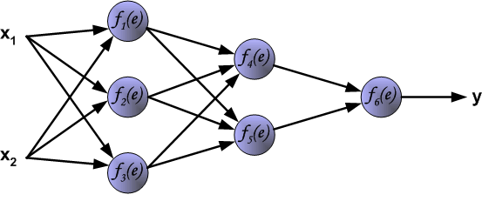
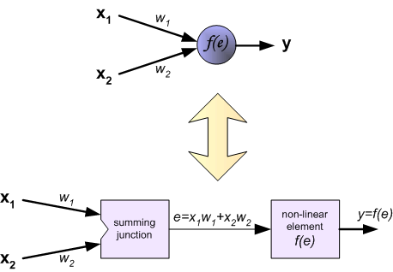
методом обратного распространения ошибки (back propagation)
граф нейронной сети, с двумя данным на входе и одним выходом
Каждый узел (нейрон) графа представляет собой регрессию входных данных x c вектором весов w и функцию активации
На первом этапе веса w выбираются случайно, значения выбираются близкими к нулю.

Slide 21
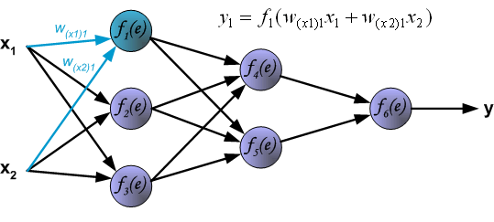
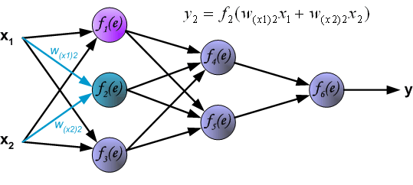
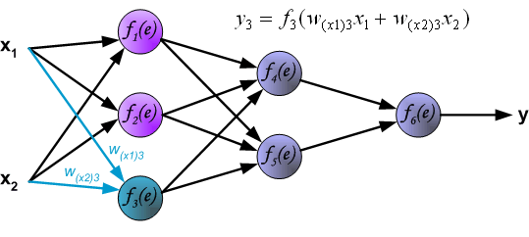
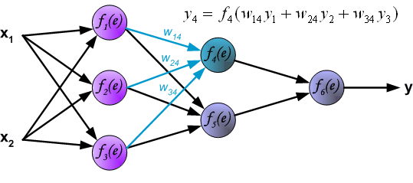
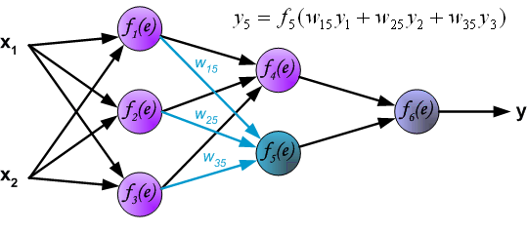
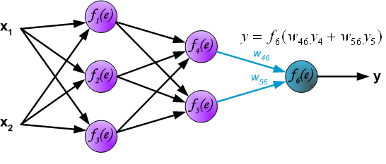
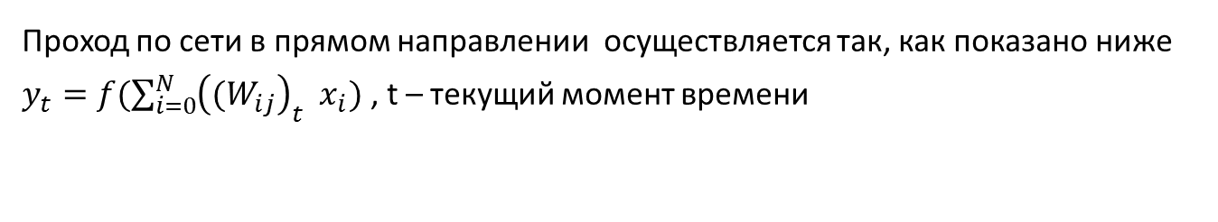
методом обратного распространения ошибки (back propagation)
Проход по сети в прямом направлении осуществляется так, как показано ниже
$y_{t}=f(\sum_{i=0}^{N}{{\left({(W}_{ij}\right)}_{t} x_{i})}$ , t – текущий момент времени

Slide 22
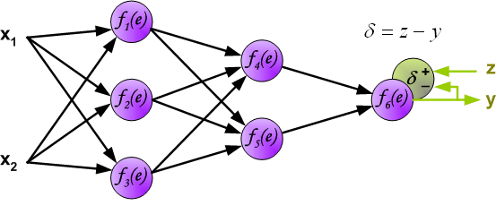
методом обратного распространения ошибки (back propagation)
Результат одного прохода (одной итерации) сравнивается с желаемым выходом Z, вычисляется ошибка δ
Суть метода обратного распространения в том, что ошибка сети проходит в обратную сторону

Slide 23
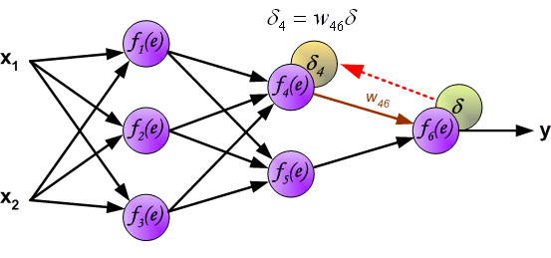
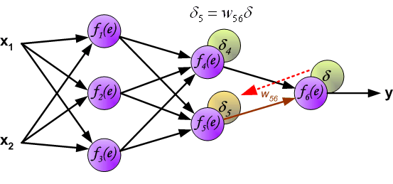
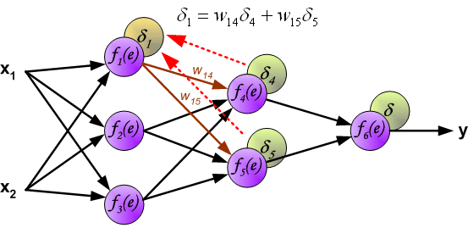
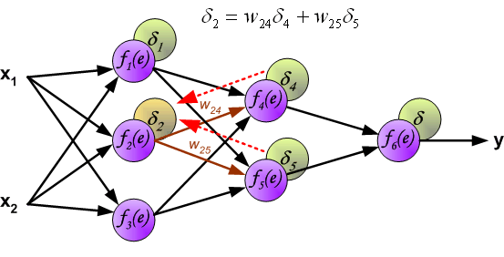
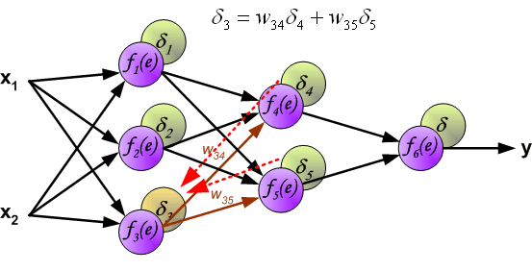
методом обратного распространения ошибки (back propagation)
Суть метода обратного распространения в том, что ошибка сети проходит в обратную сторону. Коэффициенты w остаются неизменными
Если ошибка узла (нейрона) должна быть посчитана с учетом коэффициентов нескольких нейронов, то учитываются их веса

Slide 24
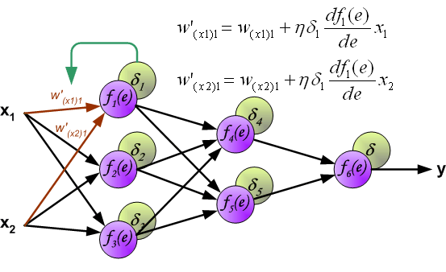
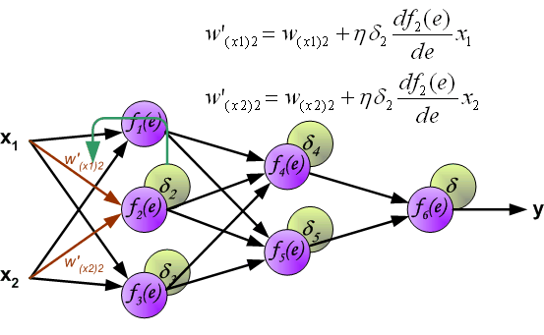
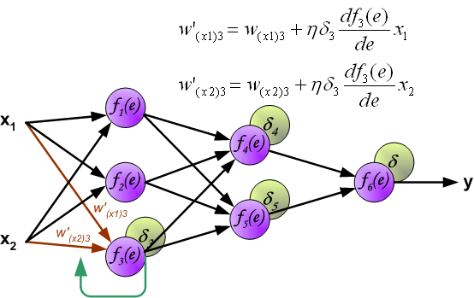




методом обратного распространения ошибки (back propagation)
Когда ошибка каждого узла рассчитана, то коэффициенты пересчитываются на новые значения
$$W_{t+1 }=W_{t}+η_{t}∇fy_{i}$$
На рисунках $df_{i}(e)/de$ – это производная функции активации.
Сеть считается обученной когда ошибка дошла до минимума

Slide 25

Теорема сходимости НС (Теорема Новика)
Пусть выборка входных данных $X$и выборка выходных данных (результатов классификации) Y линейно разделима,
то есть существует вектор весовых коэффициентов $w$ и допустимая $δ$ – ошибка классификации такие, что
$L(y−f\left(w^{T}x\right))<δ$ .
Тогда алгоритм, основанный на методе стохастического градиента, находит вектор весов, разделяющий обучающую выборку безошибочно
( c ошибкой меньше $δ$) за конечное число итераций при любом начальном приближении вектора весов $w_{0}$ и при любых значениях шагов градиентного спуска $η_{t}$, независимо от порядка предъявления объектов обучающей выборки $X$.
То есть классифицирующая нейронная сеть сойдется к правильной классификации независимо от того, как задать начальные значения весов и в каком порядке подавать входные данные. При этом сеть сойдется за конечное число шагов методом градиентного спуска.
Другими словами число приближений весов в задачи классификации нейронной сети конечно !

Slide 26
Проблемы градиентного спуска = проблемы данных
3 Лекция –
Проблемы обучения нейронных сетей.
Основы нейронных сетей.

Slide 27
Проблема плохой обусловленности данных
Обусловленность данных – мера их линейной независимости.
В идеале сеть должна работать на полностью независимых данных (некоррелирующих) имеющих одинаковые порядки статистических параметров (среднего, дисперсии, отсутствие моментов более высоких порядков).
Отсутствие хорошей обусловленности данных ведет к проблеме возмущения – проблеме неустойчивости результатов работы сети.
Проблема возмущения: небольшое изменение входной выборки (использование тестовой выборки) приводит к большому изменению результата работы сети.

Slide 28

Проблема затухающего градиента
Если веса нейрона сведены к нулю или единице, то градиент обучаться не будет (проблема затухающего градиента).
градиенты могут начать «взрываться», экспоненциально увеличиваться по мере «разворачивания» нейронной сети – проблема взрыва градиента (exploding gradients).
Градиенты могут свестись к нулю – проблема вымывания градиента (vanishing gradients).
В практических задачах веса уменьшаются экспоненциально с количеством слоев в сети..

Slide 29

Проблема переобучения (over fitting).
Повышение точности сети – повышение числа весов – повышение числа слоев.
Проблема: При слишком долгом обучение может возникнуть ситуация переобучения.
Переобучение - ситуация, когда сеть перестанет учится и будет запоминать результаты для тренировочного набора входных данных (выучит тренировочный сет вместе с его шумами).
Тестовые результаты будут вносить шумы – ошибка увеличится.
При переобучении нейросеть считает шумы как бы частью полезного сигнала.
Кроме переобучение может быть недообучение – когда нейросеть выделила не все признаки.

Slide 30
Другие проблемы обучения нейронных сетей
Проблема инициализации – при плохой обусловленности данных результат работы сети зависит от инициализации.
проблема выбора функций активации и потерь. – результат может завесить от того, какие функции выбраны.
Проблема размерности – число параметров сети растет экспоненциально числу слоев и/или числу входов

Slide 31
Особенности подготовки данных в НС
3 Лекция –
Проблемы обучения нейронных сетей.
Основы нейронных сетей.

Slide 32
Особенности подготовки данных
Сбор данных (фотографирование интересующих объектов, снятие видеопотока с камеры, выделение части изображения на интернет странице).
операции подготовки данных требуют значительных затрат рабочего времени
и, соответственно, подобный способ создания обучающий базы весьма дорог.
Доступ к данным не всегда бывает открытым и не всегда этичен.
Проблема хранения и безопасности данных, а также их анонимизации.
Данные необходимо собирать в различных условиях — освещение, взаимодействие объектов, модели устройств, с которых происходит съемка, и т. д.
Разнородность и качество данных влияют на качество работы сети.

Slide 33
Особенности подготовки данных
Фильтрация — проверка данных (например изображений, звуков) на ряд требований:
Например для изображений: достаточный уровень освещенности объектов, наличие необходимого объекта и т. д.
Подготовка инструментария для разметки (написание собственного или оптимизация готового).
Разметка (выделение четырехугольников, необходимых знакомест, интересующих областей изображения).
Присвоение каждому изображению метки (буква или название объекта на изображении).

Slide 34
Особенности подготовки данных
В идеале данных должно хватить на тренировочную, валидационную и тестовую выборки, причем тестовая +валидационная > тренировочной.
Тренировочная выборка – на ней проводится обучение
Валидационная выборка – это выборка проверка на которой должна проводится в ходе обучения сети.
Тестовая выборка – проверка на ней должна проводится по окончанию обучения
В дополнение может быть выделена тренировочная выборка дообучения (fine-turning) – данная выборка необходима для тонкой настойки сети для решаемых задач. Также данная выборка может быть сформирована в результате работы сети.

Slide 35
Особенности подготовки данных. Сбалансированность выборки.
Данные должны быть сбалансированы – к каждому классу должно относится примерно равное число данных.
Решение проблемы дублированием изображений в классах с малым количеством изображений, или исключение изображений из классов с большим количеством изображений.
Набор данных можно разделить на два, одна часть будет - классы, с большим количеством изображений, другая –, с малым количеством.
Каждая часть будет сравнительно сбалансированной.
Сначала обучить модель на классах с большим количеством изображений, затем – на классах с малым количеством изображений.

Slide 36
Использование валидационной выборки
Создания валидационного репрезентативного множества, - выделение части тренировочного множества в отдельный набор для проверки работы сети. метод ранней остановки.
Валидационная и тестовая выборки должны иметь одинаковые распределения иначе сеть обучится неверно.
Распределена тренировочной выборки может отличатся от распределений тестовой и валидационной выборки (быть шире).
В некоторых случаях рекомендуют, чтобы валидационная + тестовая выборка были 70% от всего объема данных.
Остановку обучения надо делать когда точность на тренировочном множестве приблизительно равна точности на валидационном множестве и слабо меняется несколько итераций (толерантность обучения).

Slide 37
Использование валидационной выборки. Выборки анализируемой и черного ящика.
Создание валидационных выборок: анализируемой и черного ящика.
анализируемая выборка должна включать специальные примеры с ошибкой для их выявления их неправильной классификации.
По анализируемой выборке можно оптимизировать гиперпараметры.
Выборка черного ящика служит для автоматического тестирования работы сети и предотвращения переобучения (выборка черного ящика).

Slide 38
Использование дообучения
Часть тренировочных данных может быть выделена в выборку дообучения, например для балансировки основной тренировочной выборки классы с малым числом данных можно выделить в выборку дообучения .
также данная выборка может быть сформирована в результате работы сети.
Наборы данных похожи, данных дообучения много. Необходимо обучить на новых данных несколько верхних слоев обученной модели с малой скоростью обучения.
Наборы данных похожи, данных мало. Необходимо обучить классификатор на признаках, извлеченных из верхних слоев побученной модели.
Наборы данных не похожи, данных много. Необходимо обучить на новых данных большое количество слоев обученной модели с малой скоростью обучения.
Наборы данных не похожи, новых данных мало. Обучить дополнительный классификатор лучше обучить классификатор (например, SVM) на признаках (активациях) из более ранних слоев. В данном случае использование данных под вопросом.

Slide 39
Функции потерь, активации и оценки качества
3 Лекция –
Проблемы обучения нейронных сетей.
Основы нейронных сетей.

Slide 40


Метрики оценки качества обучения нейронной сети.
точность
полнота
достоверность
специфичность
Recall и Specify не учитывают все варианты и могут дать смещенную оценку, особенно в случае несбалансированных классов.
F-мера (F1 score) представляет совместную оценку Recall и Specify, позволяет получить более сбалансированную характеристику модели, но не учитывает FN
Коэффициент Мэтьюса (Matthews сorrelation сoefficient)
Учитывает все варианты, может принимать значения из интервала от -1 до +1. Модель, получившая оценку +1, является идеальной. Модель, получившая оценку -1, является очень слабой. Одним из ключевых свойств ККМ является легкость интерпретации.

Slide 41






Функции потерь (ошибки). Регрессионные
Среднеквадратичная ошибка${E(w)=ε}^{2}(w)=\frac{1}{2}{\left|\left|Y−σ(w^{T}X)\right|\right|}_{2}^{2}$.
Ошибка в метрике p $E\left(w\right)=\frac{1}{p}{\left|\left|Y−σ\left(w^{T}X\right)\right|\right|}_{p}^{p},$
где p от 1 до $∞,$например $EV\{y−σ\left(w^{T}X\right)\}$ или$max\{y−σ\left(w^{T}X\right)\}$ ($p=∞)$
Нелинейная ошибка, например
Петлевая функция потерь
Комбинированные, напр. квантильная
Мера Колмагорова

Slide 42







Функции ошибки. Дискретные
Логистическая ошибка (бинарная кросс-энтропия) и Расстояние Кульбака — Лейблера
где $y_{i}=1$, если классификация верна и 0 в обратном случае
Коэффициент Жаккара и Dice коэффициент
Адабуст
Индекс Джини $G=1−\sum_{k=1}{p_{k}^{2}}$ (прирост информации)
Минимакc E$={\left(P\left(H_{1} | H_{1}\right)+P\left(H_{0} | H_{0}\right)\right)}/{(P\left(H_{0} | H_{1}\right)+P\left(H_{1} | H_{0}\right)+P\left(H_{1} | H_{1}\right)+P\left(H_{0} | H_{0}\right))}$
Перекрестная энтропия
где P – истинные данные (распределение параметров), q – оценённое распределение(тестовых параметров), H – энтропия

Slide 43
Методы снижения основной проблемы НС - переобучения
3 Лекция –
Проблемы обучения нейронных сетей.
Основы нейронных сетей.

Slide 44


Функция активации ReLU
Выбор функций активации, функций ошибки и других нелинейных функций может изменить результаты работы сети.
Часто используется функция ReLU и ее вариации вида
$y=x if x>0, y=ax, x<0$
$ReLU (a=0)$
проблема выхода из строя при больших градиентах (большой скорости обучения).
$Leaky ReLU (a задан, \sim 0.01),$
$Parametric ReLU (a обучается)$
Проблема переобучения а малых объемах данных.
Random ReLU (a случайный в заданном диапазоне во время обучения и постоянный во время тестирования)
На выходных слоях возможно использование сигмоида.

Slide 45

Методы снижения вероятности переобучения
Метод дроп-аутов. В каждом проходе по сети часть нейронов может быть отключена (нулевые веса) с вероятностью p, при этом в другом проходе включена,
результаты по проходам должны быть усреднены.
P – гиперпараметр
Слабые дропауты не приводят к существенным эффектам, а слишком сильное прореживание вызывает недообучение.
Повышение независимости сети, (приближает к байесовскому виду).
Во время тестирования дропаут не применяется, вместо этого веса умножаются на коэффициент дропаута
Дропауты возможны и на входном слое.

Slide 46
Ограничение нормы весов
Ограничение нормы вектора весов (max norm constraint). В данном методе задается верхний предел для нормы вектора весов каждого нейрона.
Соблюдение ограничения обеспечивается с помощью проецируемого градиентного спуска (projected gradient descent).
обновление весов выполняется как обычно, а затем вектор весов w каждого нейрона ограничивается так, чтобы выполнялось условие ||w||₂ < c.
Обычно значение c составляет порядка 3 или 4.
метод позволяет предотвратить «взрывной» рост весов даже при слишком большой скорости обучения, потому что обновления весов всегда ограничены.

Slide 47

Регуляризация
Регуляризация данных, выборка разнородных данных, нормализация пакетов.
L1 регуляризация
$ε^{2}=\frac{1}{2M}\left(y_{i}^{2}−{\left(\sum_{j=0}^{M}{w_{j}x_{ij}}\right)}^{2}\right)+λ\left|w\right|→min$,
делает векторы весов разреженными (т.е. очень близкими к нулю).
используют небольшое подмножество наиболее важных входов и, соответственно, почти не подвержены влиянию «шумных» входов.
L2 регуляризация
$ε^{2}=\frac{1}{2}{\left|\left|Y−w^{T}X\right|\right|}_{2}^{2}+\frac{λ}{2}w^{T}w→min$
сильно штрафует векторы весов с большими значениями, и слабо затрагивает векторы с умеренными значениями.
L2-регуляризация обеспечит лучший результат по сравнению с L1-регуляризацией
Эластичная сеть - комбинация L1- и L2-регуляризации:
$ε^{2}=\frac{1}{2}{\left|\left|Y−w^{T}X\right|\right|}_{2}^{2}$+λ₁|w| + λ₂w² $→min$.
Нормализация, дроп-ауты, снижение размерности также можно рассмотреть как регуляризацию

Slide 48

Нормализация мини-батча
Цель: повышения статистических свойств сети.
Напр. если данные несбалнсрованы (какие-то условно ~1000 ед, а какие-то 0,1 и при этом все данные сильно разбросаны).
Из входных значений вычтено средние по батчу значение
привести выборки к нулевому среднему и единичной дисперсии Рекомендуется нормализация батчей перед каждым слоем.
Пакет B содержит m элементов входных данных $x_{i}: B = \{ x_{1}, …, x_{m}\} .$
Нормализованные значения $\hat{x_{i}}$определяются по следующей формуле:
${\hat{x}}_{i}={\left(x_{i}−μ_{B}\right)}/{\sqrt{σ_{B}^{2}+ε}}$,
где $μ_{B}$— среднее значение данных в пакете, $σ_{B}^{2}$— дисперсия, $ε$ — константа, введенная для стабильности метода.
Также допустимо дополнило смещать слои (стандартизировать)
$y_{i}=γ{\hat{x}}_{i}$+$β$,
где $γ$ и $β$— параметры, которые определяются в процессе обучения, в частности $β$= $μ_{B},γ$= $σ_{B}$.
Параметры $γ$ и $β$и размер батча m – являются обучаемыми гиперпараметрами сети.

Slide 49
Другие методы
Метод замораживания части слоев – как правило начальные слои, чтобы они не выходили в насыщение.
Иногда веса можно просто ограничить.
Использование предобучения
Предобучение на неразмеченных данных
Предобучение при помощи автокодирующих сетей – каждый слой предобучается так, чтобы воспроизводить результат предыдущего слоя (deep belief networks) или например генетическими алгоритмами
Инициализация весов – в случае, если предобучение невозможно, используются инициализации Ксавьера или Ге

Slide 50

Инициализация весов
Инициализация Ксавьера.
Нормализованная инициализация.
Из условия единичности дисперсии
(чтобы результаты функции активации был $±1$ в среднем)
$$w_{i}\sim U\left[−{\sqrt{6}}/{\sqrt{n_{in+}n_{out}}},{\sqrt{6}}/{\sqrt{n_{in+}n_{out}}}\right]$$
где U – равномерное распределение, wi – веса, $n_{in},$ $n_{out}$ число входов и входов слоя
На практике также используют
$w_{i}\sim U\left[−2/{n_{j}},2/{n_{j}}\right]$, где $n_{j}$ - число нейронов в слое.

Slide 51

Инициализация весов
Инициализация Ге для функции активации ReLU
$w_{i}\sim N(0,\sqrt{2/{n_{in}}})$
где N – нормальное распределение со средним 0 и дисперсией $\sqrt{2/{n_{in}}}$
Инициализация Nguyen – Widrow
$w_{i}=β{\left(w_{i}\left(RND\right)\right)}/{\left|\left|w_{i}\left(RND\right)\right|\right|},$
где $β=0.7 p^{1/n},$ P- число нейронов, n-слоев, $RND\sim U\left(−0.5,0.5\right)$
Также возможны инициализации 0, 1 или другими случайными числами.
Использование нормализованной инициализации приводит к снижению насыщения нейронов и снижению переобучения.

Slide 52
Методы снижения вероятности переобучения
Остаточное обучение Используется тождественный слой с единичными весами
Расширение выборки - искусственное расширение обучающих данных их искаженными (зашумленными) версиями (аугментация данных).
метода статистических ансамблей — использование нескольких копий сети с разной инициализацией.
Дообучение верхних слоев сети на специально выделенном наборе данных.

Slide 53


Остаточные (тождественные) слои.
Проблема: качество модели растет до некоторого предела, а затем начинает падать из-за деградации сети ( то есть сети с меньшим числом слоев начинают показывать результаты лучше, чем сети с большим)..
Решение проблемы – тождественные слои.
градиент во время обратного распространения может проходить через тождественный слой беспрепятственно
градиенты не будут затухать
Сети, полученные стеканием большего количества слоев, — plain, или плоские сети.

Slide 54

Расширение выборки
Методы аугументации (data augmentation):
отражение,
Изменение яркости, контрастности
использование простых фильтров (напр.размытие).
случайное кадрирование (random crop)
изменение цвета (color jitter)
Зашумление
Создание искусственных изображений с разными вариантами взаимодействия объектов или взаимодействия объектов и фона
Изменение интенсивности RGB каналов
Расширенные выборки рационально проводить таким образом, чтобы дообучать сеть в случаях, когда она допускает наибольшее число ошибок.

Slide 55




Расширение выборки
сдвиг
поворот
Добавление объектов на изображение
Блики

Slide 56



Расширение выборки
Создание искусственных изображений
Варьирование фона
Разные варианты искусственных изображений

Slide 57
Вариация размера ядра свертки (Сверточные сети)
Вариации размеров ядер– понижение числа параметров сети на первых слоях должен быть выше, чем на последних
вероятности переобучения выше на первых слоях так, как корреляция пикселей снижается со снижением размера изображения
(вероятность наличия новых особенностей (features) повышается на последних слоях).
Замена одного ядра несколькими – снижение вероятности переобучения.
Замена полносвязных слоев сверточными – снижение числа параметров в сети.
Замена части сверточных слоев перцепторнами (свертка 1х1) – используется в предположении, что на начальных слоях ядра как правило избыточны – свертка – сворачивает слои в глубь – снижает размерность выхода слоя
Создание промежуточных классификаторов – лучше на верхних слоях, учет их результатов с определенным весом

Slide 58

Вспомогательная автокодирующая сеть
Шумоподавление
Процедура обучения:
Создается слой накладывающий шум или напр., обнуляющий часть входов задача сети восстановить исходный образ
После обучения слой шумов можно убрать
Предобучение (stacked autoencoders)
Обучение каждого слоя нейронной сети без учителя с целью задать инициализацию весов.
Процедура обучения:
Выбирается каждая пара слоев начиная с входного слоя
К паре добавляется виртуальный выходной слой – образуется автокодировщик.
Производится обучение весов слоя, виртуальный выходной слой убирается.
Снижение размерности данных
Проблема – степенной рост числа переменных от числа входов.
Решение -предобучение слоев со сниженной размерностью при помощи автокодировщика.
Экспериментируя с размером соля можно подобрать оптимальные вероятности дропаутов.

Slide 59


Автокодирующая сеть
Автокодировщик – это алгоритм машинного обучения без учителя основанный на нейронной сети, который преобразует входные данные большой размерности в представление малой размерности.
Принцип работы в операциях кодирования и декодирования информации с условием, что данные не должны просто копироваться.
условие может быть реализовано за счет уменьшения или увеличения размерности внутренних слоев сети, использование нелинейных функций активации и методов регуляризации.
На практике автокодировщики часто используют для извлечения таких признаков из данных, которые в итоге позволяют уменьшить ошибку при последующем обучении с учителем.

Slide 60


Методы снижения вероятности переобучения. Вариационная оптимизация
Вариационная оптимизация (редукция связей) – обнуление бесполезных весов (вышедших в насыщение или мало изменяющихся),
Методы оптимального прореживания – оптимизация весов методом Лагранжа
обнуление нейронов с минимальным множителем лагранжа.
Метод маскирующих слоев (М на картинке) M=(β1,β2,…,βn).
Функция слоя – умножение каждого x на β и регуляризация L1.
Если в результате βi больше определённого порога, то веса нейрона умножаются на βi, если меньше, то веса обнуляются.

Slide 61
Ансамбли глубоких сетей
Ансамблевые методы - совместное обучение нескольких моделей.
Ансамбли могут быть точнее отдельных моделей.
Модели с одинаковыми гиперпараметрами и различной инициализацией
С помощью валидации подбирается лучший набор гиперпараметров
Обучается несколько моделей с одним набором гиперпараметров (лучшим), но с различной случайной инициализацией.
Недостаток подхода - источником разнообразия служит только инициализация (то есть разнообразие случайно).

Slide 62
Ансамбли глубоких сетей
Модели с различными гиперпараметрами
С помощью валидации подбирается несколько лучших наборов гиперпараметров и объединяются в ансамбль моделей
Также для ансамбля можно выбрать несколько предварительно обученных передовых моделей.
Подход не требует дополнительного обучения модели.
Недостаток - опасность включения в ансамбль неоптимальных моделей.

Slide 63
Ансамбли глубоких сетей
Различные стадии обучения одной модели
Объедение в ансамбль различных стадии обучения одной модели (checkpoint), например, после каждой эпохи.
подход не обеспечивает большого разнообразия, но на практике может дать достаточно хорошие результаты.
Подход полезен, когда процесс обучения является очень требовательным к ресурсам

